Slide 1
CAPITOLO 5 Torsione

Slide 3
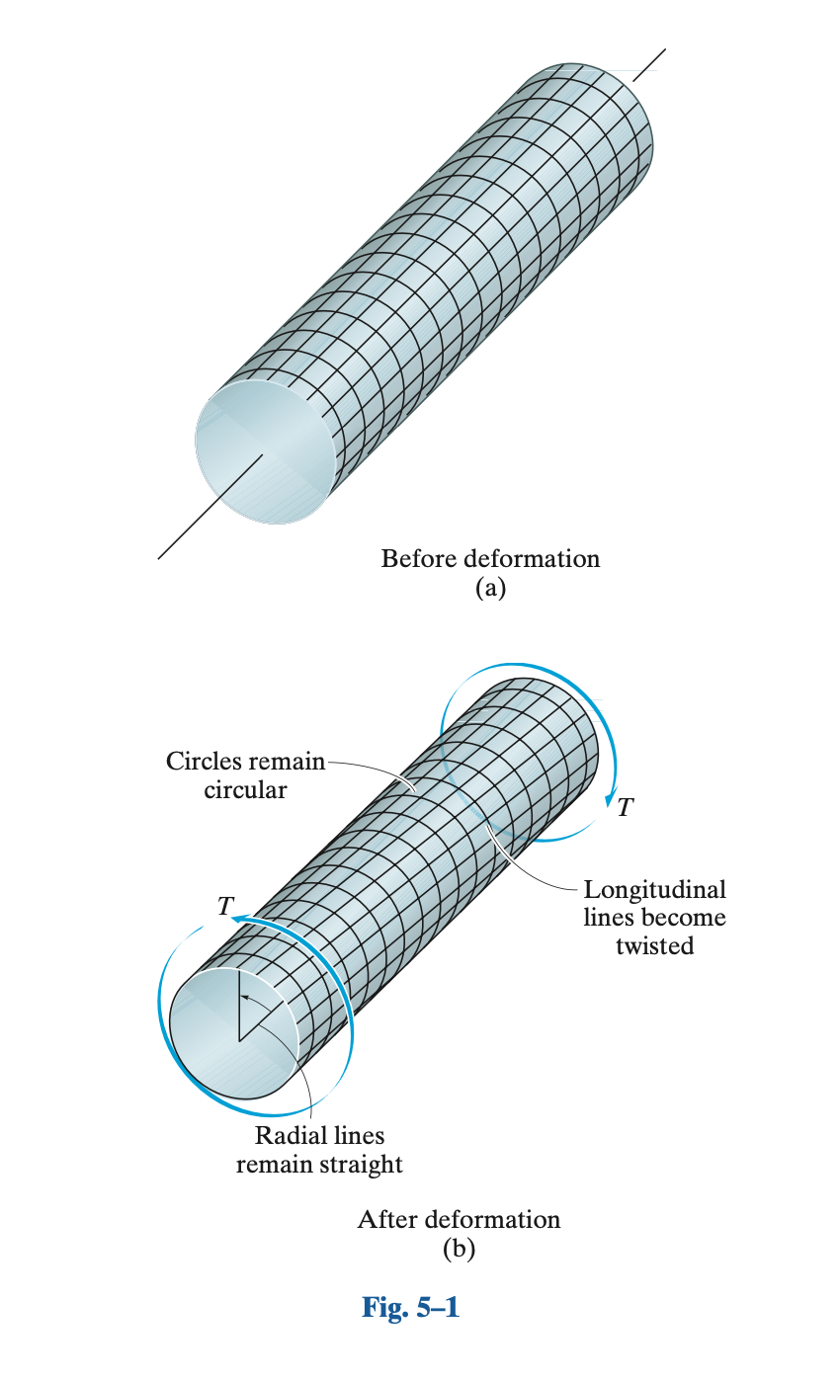
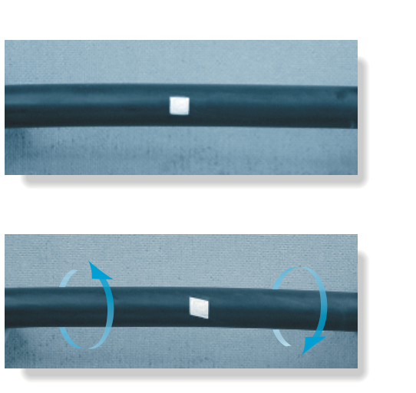
Possiamo illustrare fisicamente ciò che accade quando una coppia viene applicata a un albero circolare considerando l'albero come composto da un materiale altamente deformabile come la gomma. Quando la coppia viene applicata, le linee di griglia longitudinali inizialmente tracciate sull'albero, Figura 5-1a, tendono a deformarsi in un'elica, Figura 5-1b, che interseca i cerchi ad angoli uguali. Inoltre, tutte le sezioni trasversali dell'albero rimarranno piatte, cioè non si deformano o si gonfiano verso l'interno o verso l'esterno, e le linee radiali rimangono dritte e ruotano durante questa deformazione. A condizione che l'angolo di torsione sia piccolo, la lunghezza dell'albero e il suo raggio rimarranno praticamente invariati.

Slide 4
